Slide 1
選ばれる相続コンサルタント養成講座 ＜第１講＞ 相続マーケットの現状分析 相続マーケティングとは？ あなただけのポジショニング戦略

Slide 2
自己紹介
①名前
②現在の仕事内容
③相続ビジネスの現状
④なぜこの講座を受講することにしたのか
⑤相続ビジネスでどのようになりたいか
⑥その他

Slide 3
このプログラムに参加すると手に入るもの
・在り方
（モラルと存在価値）
・やり方
（Know howとDo how）
・売り方←ここ重要！
（戦略と戦術）

Slide 4
このプログラムの
真の目的

Slide 5
相続ビジネスで
売上を
上げること

Slide 6
講座の開始にあたって
成果を出すために
最も大切なこと

Slide 7
成果を出すために
①圧倒的なスピード感
我々がやろうとしていることは
「正解が何かわからない」
世の中に認知されていない希少生物、それが相続コンサルタント。 そんな状況で「じっくり考えて物事準備してからやる」
では話しになりません！ この講座の合言葉は「合格点３０点」
まずやってみよう！
「遅いだけでNG」
始めるのに時間がかかった人は、辞めるのも時間が掛かる。
「行動なくして成果なし」

Slide 8
成果を出すために
②圧倒的な「量」
初めて向かう場所にたどり着くまで、回り道するのが当たり前。
最初からピンポイントに行くことはありません。
金鉱山の話を知っていますか？
１oz＝約30gの金を取り出すのにどれだけの岩を削らなきゃいけないか？ 答えはなんと「◯◯◯以上！」 僕らのビジネスも同様。
研ぎ澄まされたものを生み出そうと思ったら、多くの無駄が必要なんです。
その繰り返しの中から、大切なものが出てくる。
やったか、やらなかったかの差。 この講座ではみなさんの行動の「質」は求めていません。 「量」の問題です。

Slide 9
成果を出すために
③圧倒的な「信念」
あるミドリムシの話。
ミドリムシは１日経つと１匹が２匹になります。
２日目には２匹が４匹、３日目には４匹が８匹に。
初日
25日
1.5％
26日
3
％
27日
6.25
％
28日
12.5％
29日
25％
30日
50％
31日
100％
・・・・・・・・・・・・・・

Slide 10
【 この講座のグラウンドルール 】
１．自ら積極的に「参加」する
（ご自由にメモや写メを取りながら参加してください）
２．「難しい」「無理」と言わない
脳は良くも悪くも素直。
×「難しい」「無理」⇒自動的に思考停止してしまう
○「どうすれば解決するだろう？」⇒答えを求め続ける
３．安心・安全・ポジティブな空気を自ら発信する

Slide 11
あなたは
業界の将来を
どう考えていますか？

Slide 12
＜例＞
Fintech（フィンテック）
と
保険業界

Slide 13
Fintech とは何か？
Fintechとは
「金融（finance）」＋「技術（technology）」
アメリカ発の造語。
世界的に普及したスマホのインフラや、
ビッグデータ、人工知能（AI）などの最新技術を駆使した
金融サービス全般のことを指す。

Slide 14
保険業界の行く末
・「保険」は無くならないが・・・
「保険会社」と「保険外務員」は当然淘汰される
・手数料開示→売り手都合の保険販売の終焉
・DNA鑑定による診査／人工知能（AI）の活用
→事業費の抑制→保険料ダウン＆コミッション減少（Wの悲劇）
・異業種の参入
例）
Googleが自動車保険に参入したら・・・
Appleが「AppleWatch」で保険業界に参入したら・・・

Slide 15
すぐそこにある未来
相続-Tech
とは何か？

Slide 16
相続-techとは
全ての相続手続きがオンラインで完結する状態
かもしれない
士業が介在しない未来

Slide 17
「情報は急速に
0円化に向かっている」
という事実

Slide 18
相続マーケットの
現状分析

Slide 19
既に専門家だらけの「相続マーケット」
銀行員
税理士など士業
「亡くなった親族名義の口座の解約」
「相続税申告の準備」
「法に則った各種手続き」
相続
不動産
保険パーソン
「亡くなった親族名義の登記変更」
「売買」
「相続発生後の経済的なリスク回避」

Slide 20
相続対策
競合が多い
血で血を洗う
激戦市場
レッドオーシャン
相続の発生
競合が少ない
不戦市場
ブルーオーシャン
相続手続き

Slide 21
キャッチすべきポジションは・・・
センター
ポジション
銀行
税理士
相続発生前に
総合的にサポート
相続コンサルタント
相続
保険パーソン
不動産

Slide 22
相続マーケティングとは
何か？

Slide 23
そもそも・・・
マーケティング
って何？？？

Slide 24
川口の場合
2013年（独立直後）
マーケティング＝セールス
だと思っていました。

Slide 25
独立前の会社員時代の恐ろしい実話
私は1999年から2013年まで、 ある生命保険会社の営業マンをしていました。
その会社の本社はアメリカにあり、NY証券取引所に上場していました。 子会社である日本法人に、
営業本部長
というとても偉い人がいました。その人はその会社のNo.２でした。
当時その会社で最年少で営業所長をしていた私は、
その方にはずいぶん可愛がっていただきました。
世界中の人と名刺交換をするため、その人の名刺は裏側が英語表記になっていました。
そこにはこう書かれていました・・・
CMO / Chief Marketing Officer

Slide 26
独立前の会社員時代の恐ろしい実話②
保険会社の営業時代、毎月のノルマを追いかけるだけ
の仕事のやり方に疑問を抱いた私は、
マーケティングやビジネスモデルの書籍を大量に購入し、
「今日は1日しっかり勉強して仕組み作りに取り組むぞ」
と、事務所に籠もりました。
勉強を始めて５分後、上司が私の隣にきて座りました。
そしてこう言いました・・・
川口くん、勉強熱心だね。
ところでマーケティングのお勉強もいいけど、
事務所にいて売り上げは上がるのかな？
独立後、本格的にマーケティングの勉強を始めて、
「マーケティング音痴３大業界」
に保険業界が入っていることを知りました。

Slide 27
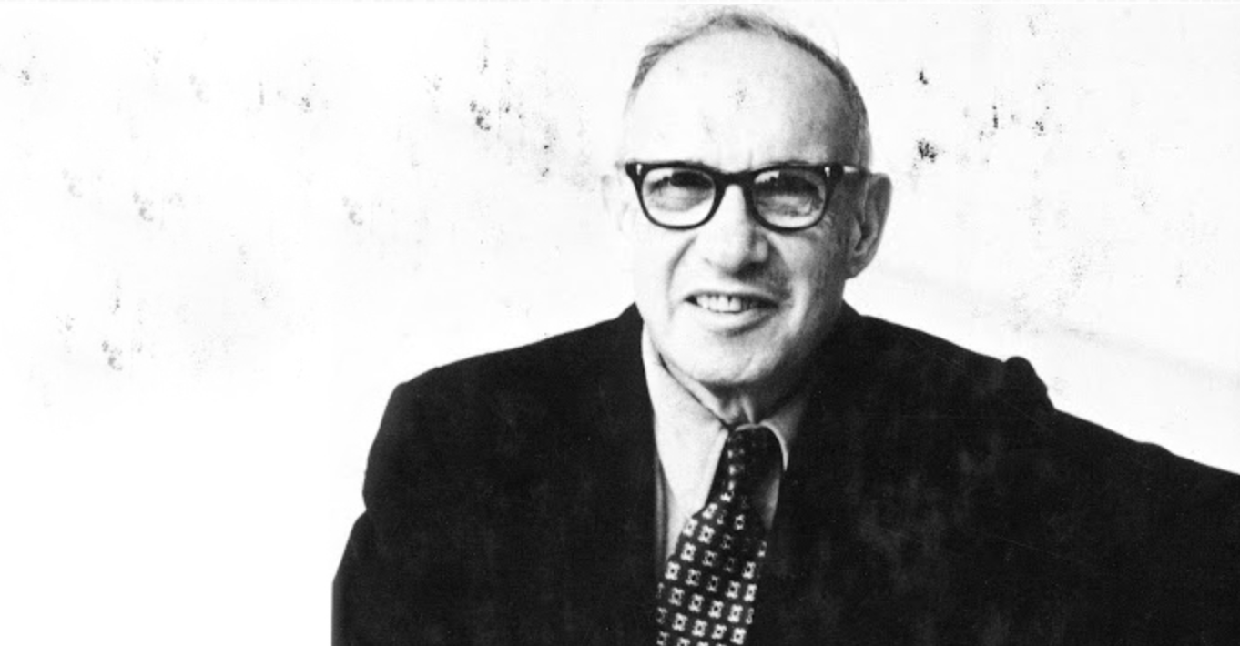
マーケティングとは
マーケティングの目的は
販売活動を不要にすることである。
経営の神様 ピーター・ドラッカー

Slide 28
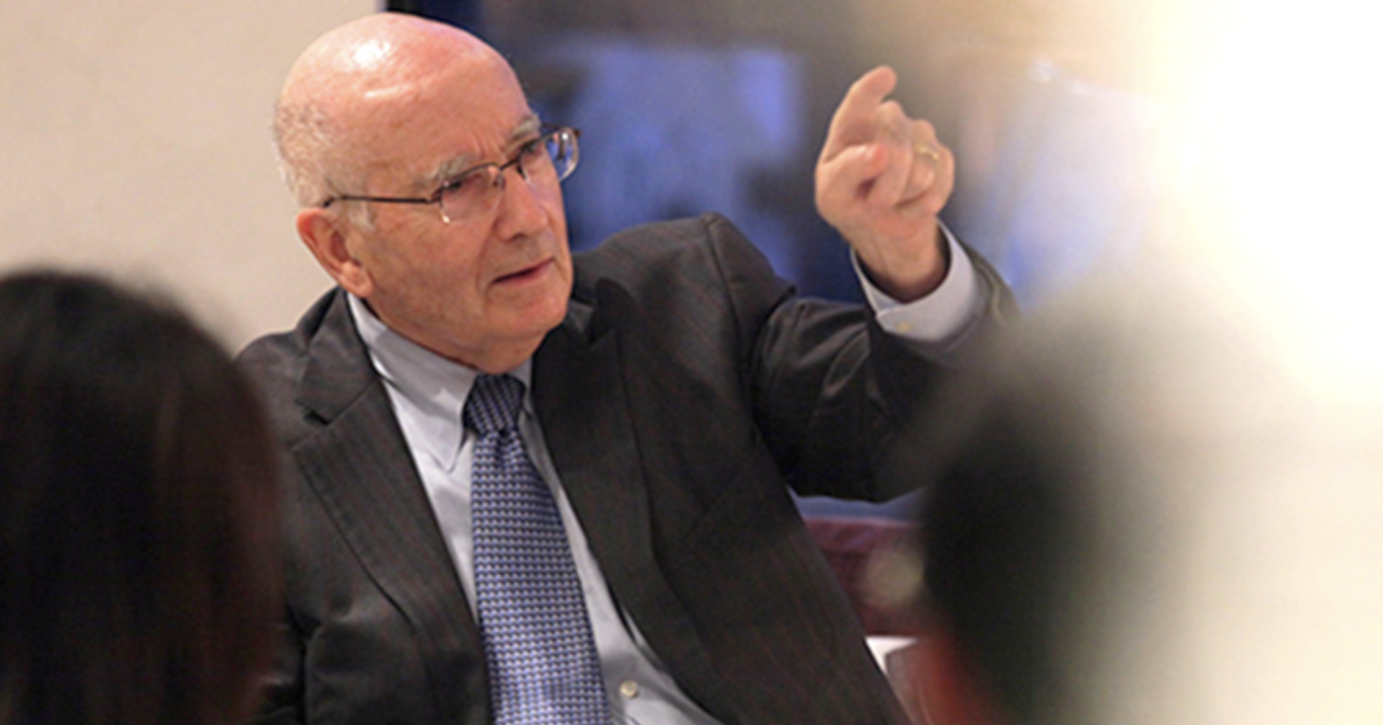
マーケティングとは
マーケティングとは
標的市場を選択し、
優れた顧客価値の創造・伝達・提供を通じて、
顧客を獲得・維持・育成する技術である。
である。
マーケティングの父 フィリップ・コトラー

Slide 29
マーケティングとは
マーケティングとは
標的市場を選択し、
優れた顧客価値の創造・伝達・提供を通じて、
顧客を獲得・維持・育成する技術である。
マーケティングの父 フィリップ・コトラー

Slide 30
①標的市場を選択する
戦う場所は
拡げるな、絞れ

Slide 31
マーケティングとは
マーケティングとは
標的市場を選択し、
優れた顧客価値の創造・伝達・提供を通じて、
顧客を獲得・維持・育成する技術である。
である。
マーケティングの父 フィリップ・コトラー

Slide 32
②優れた顧客価値
ビジネスの起点は
商品ではなく顧客

Slide 33
マーケティングとは
マーケティングとは
標的市場を選択し、
優れた顧客価値の創造・伝達・提供を通じて、
顧客を獲得・維持・育成する技術である。
である。
マーケティングの父 フィリップ・コトラー

Slide 34
③顧客を獲得・維持・育成
新規顧客の獲得が一番大変
顧客の
次の困りごとを
解決せよ

Slide 35
マーケティングとは
マーケティングとは
標的市場を選択し、
優れた顧客価値の創造・伝達・提供を通じて、
顧客を獲得・維持・育成する技術である。
である。
マーケティングの父 フィリップ・コトラー

Slide 36
④技術である
マーケティングとは
学習・実践により
獲得することが
可能

Slide 37
相続マーケティングとは
相続・終活の分野で
スモールサイズでビジネスを展開する 個人・事業者（＝相続パーソンと定義）が
顧客本人ですら気付いていないニーズを突き止め
新たな価値を提供するために
顧客を創造・維持・育成する仕組みを作る活動である

Slide 38
相続マーケティングとは

Slide 39
相続マーケティング的
あなただけの強みと
ポジショニング戦略

Slide 40
このパートでは
自分の強みは何か？
どの立ち位置で価値を提供するか？
これを徹底的に考えます。

Slide 41
Q：以下の質問に対して、あなたは何を思い浮かべますか？
ロボット掃除機といえば？？？
おしゃれなコーヒーチェーン店といえば？？？
エナジードリンクといえば？？？
クリエーターが使うパソコンといえば？？？
適切なポジショニング

Slide 42
適切なポジショニング
が与えてくれる大切なもの
①価格競争からの脱却
②専門家としての立場の確立
③「戦わずして勝つ」状況の実現

Slide 43
ポジショニング＝立ち位置とは
どの市場で自分をどう位置づけるか？
理想の見込み客は誰か？
その人の頭の中でどう認識されたいのか

Slide 44
ポジショニングは
見込み客の頭の中に忍び込んで
作るもの
自分の頭の中だけで考えるものではない

Slide 45
相続ビジネスを１０倍ラクにする
ポジショニングのヒント
ポジショニングは
「勝手に名乗ってもいい」
どこかに登録することなどはいらない。
自らの宣言で成り立つものなのです！
＜川口が勝手に名乗った例＞
相続トータルサポート富山
とやま終活連絡協議会
相続ビジネス戦略パートナー
などなど。。。
（失敗も多数あります笑）

Slide 46
ポジショニングを考える7つのヒント
＜その１＞
【地域限定性のポジショニング】
地元密着
あなたの商圏はどこか
→商圏が狭ければ
それだけで選ばれる理由になり得る

Slide 47
ポジショニングを考える7つのヒント
＜その２＞
【専門性のポジショニング】
どの専門性を打ち出すのか
例えば・・・
保険もできます、401Kもできます、相続もできます、よりも
特定分野への特化
特定顧客への特化
※全てのスキルを前面に押し出す必要はない
（自分が持っているスキルの中で強いものを押し出せばよい）

Slide 48
「一点突破全面展開」

Slide 49
ポジショニングを考える7つのヒント
＜その３＞
【No. 1のポジショニング】
No. 1には「選ばれる力」がある
あなたがNo. 1と言えるものは何か？
＜例＞
世界一の山が東京にあるのを知っていますか？
＜ヒント＞
地域、範囲を狭めれば簡単に１番になれる

Slide 50
ポジショニングを考える7つのヒント
＜その４＞
【経歴のポジショニング】
あなたの経歴の中で魅力的に映るものは？
前職、メディア出演実績、受賞歴、相談実績など
あれば使う。
※無くても悲観するものではない

Slide 51
ポジショニングを考える7つのヒント
＜その５＞
【独自性のポジショニング】
あなたの存在を独自にするものは何か
あなたしかできないこと、
あなただからできることは何か
例）「家族会議支援」は大きな独自性になります！
※「世界中でただ一人」でなくても良い。まずは 「あなたが認知してもらいたいマーケットでの独自性」
で充分素晴らしい。

Slide 52
ポジショニングを考える7つのヒント
＜その６＞
【◯◯ではないポジショニング】
何かが「ない」のもポジショニングになる
売り込みが嫌われている分野で有効
一見「欠点」と思われる部分をポジショニングに使う
（例）
「営業マンではない」
「士業ではない」

Slide 53
ポジショニングを考える7つのヒント
＜その７＞
【失敗経験ポジショニング】
失敗経験を打ち出す
見込み客が「同じ失敗をしたくない」
と思っている場合にかなり有効
自己開示、寄り添ってくれる専門家
というポジショニング

Slide 54
【ポジショニングがうまくいっているリトマス試験紙】
「◯◯だからアナタに相談したんです！」
といってもらうこと。
＜注意！＞「トライアスロンが趣味のFP」
これはただの「自己開示」であり、ポジショニングではない。

Slide 55
自分の良さ、強み、個性を分類する
＜パブリックな個性（後天的）＞
＜パーソナルな個性（先天的）＞
・資格
・知識
・経験
など
・資質
・センス（感覚）
・思考
など
×

Slide 56
参考事例
＜パブリックな個性（後天的）＞
＜パーソナルな個性（先天的）＞
・資格
生命保険／損害保険
相続診断士
行政書士
・知識
心理学
税制
相続対策
・経験
過去のクライアントの
サポート事例
など
・資質
数字に強い
人前で話すのが得意
全体を俯瞰できる
・センス
先を読める
人の気持ちがわかる
調整能力
・思考
戦略的思考
バランス思考
など
×

Slide 57
＜ワーク＞
あなたの ポジショニング
を考える２つの質問
①あなたは何の専門家ですか？
②あなたの強みは何ですか？
↓
見込客の頭の中に忍び込んで！
「パブリック」と「パーソナル」な強みに気づいて！

Slide 58
休憩含めて◯◯時まで自分で考える
↓
各自発表＆ディスカッション （１人１０分間）

Slide 59
【宿題①】
本日の講義を受講した感想・気付き・意見などを
Facebookグループに記入
→締切：明日13:00
【宿題②】
・あなたは何の専門家ですか？
・あなたの強みは何ですか？
これをクライアント目線で文字にしてFacebookグループに記入
→締切：明後日13:00
【宿題③】
・あなたの強みを信頼できる人にインタビューして
Facebookグループに記入
→締切：明後日13:00

Slide 60
次回までに
Zoomセッションの
アポイントを！

